Slide 1

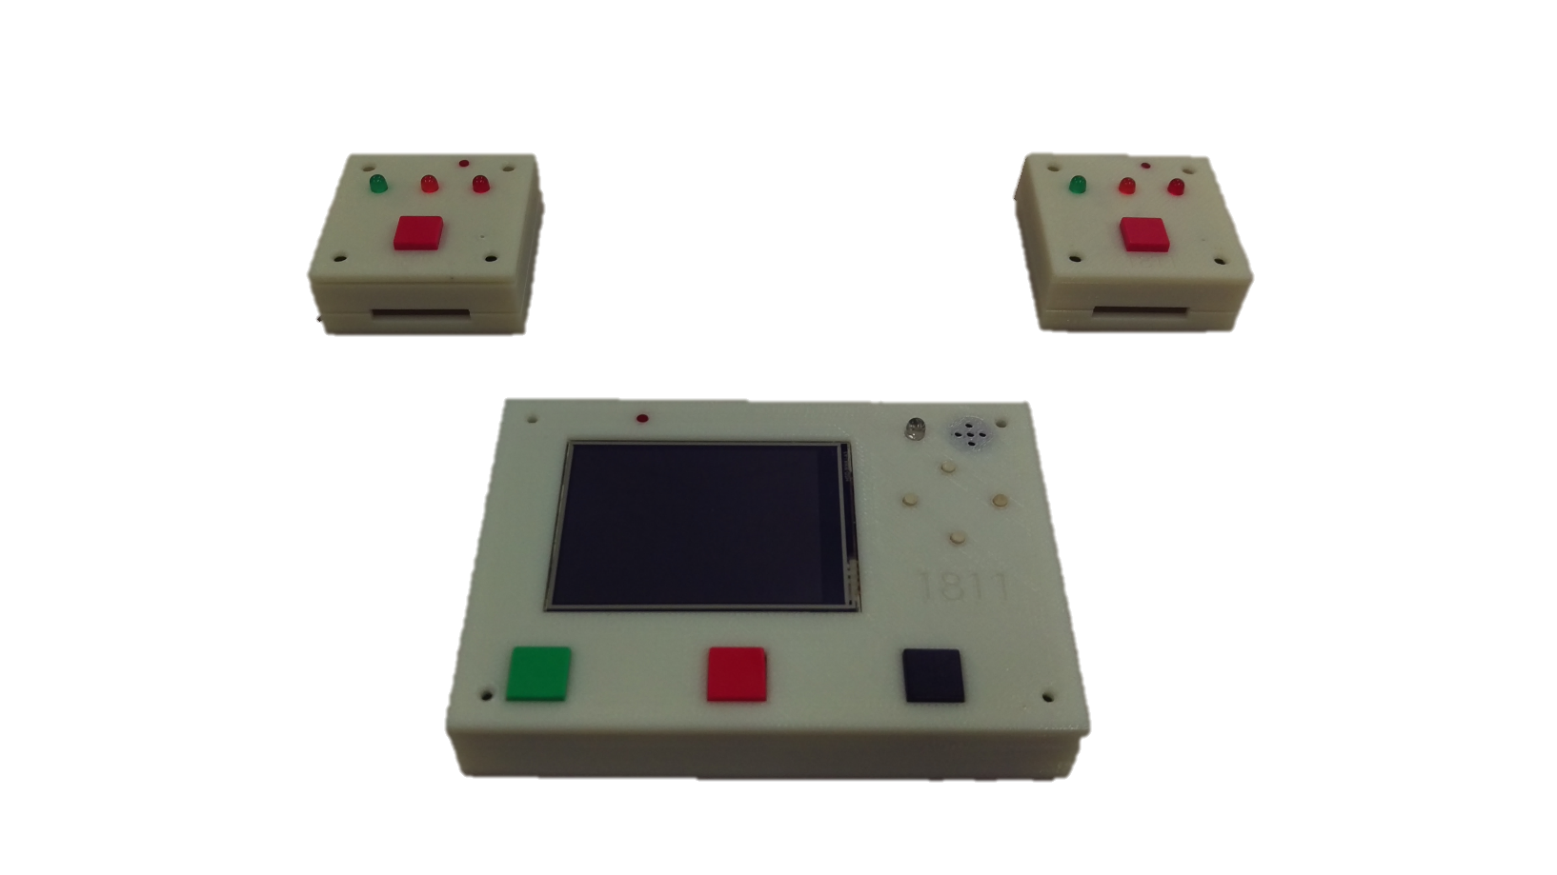
Travail de diplôme : 1811 Ticketing
Par: David Martins Fernandes
Mandaté par: ES-ETML
Enseignant: M. Bovey
Experts:
M. Guédat
M. Masur

Slide 2
Sommaire
Introduction
Description des cartes
Boitiers
PCBs
Programmation
Etat d’avancement
Conclusion

Slide 3
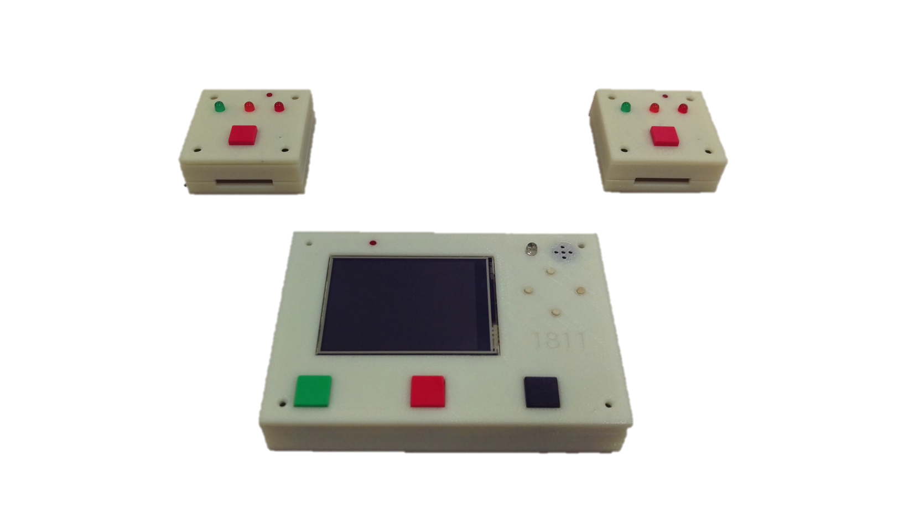
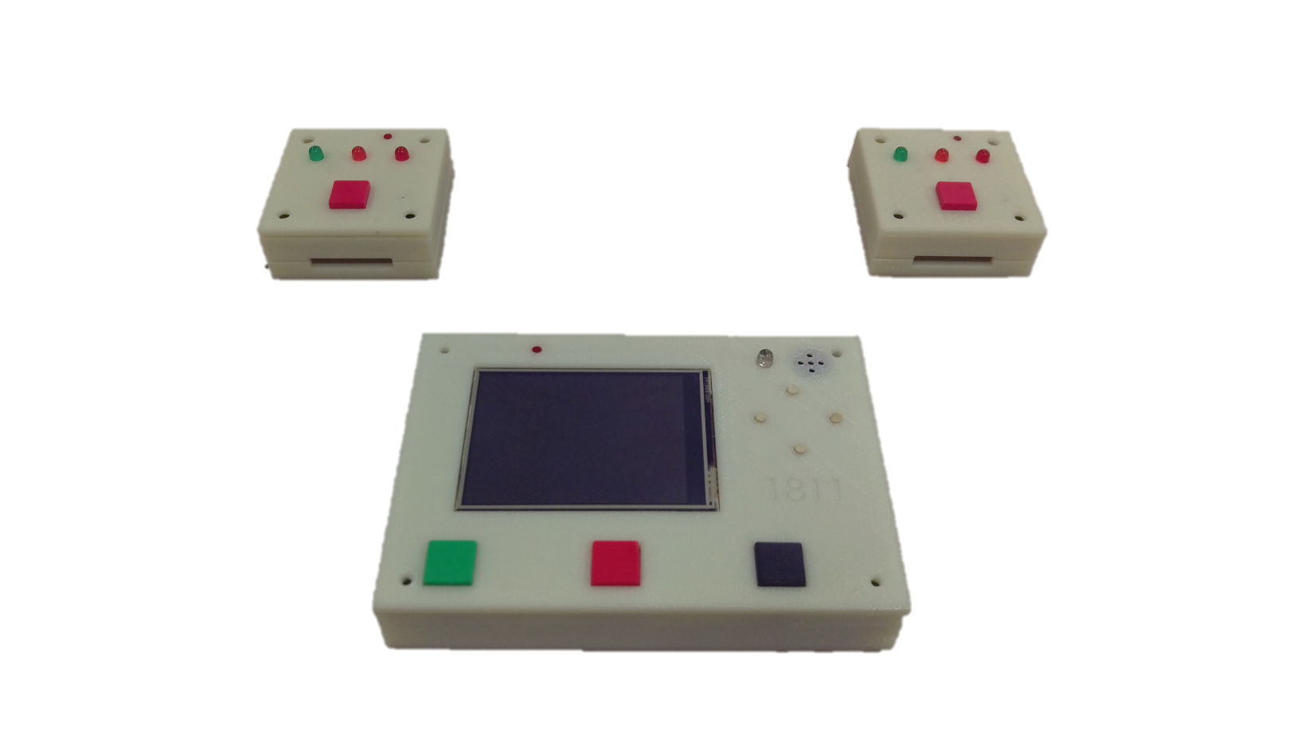
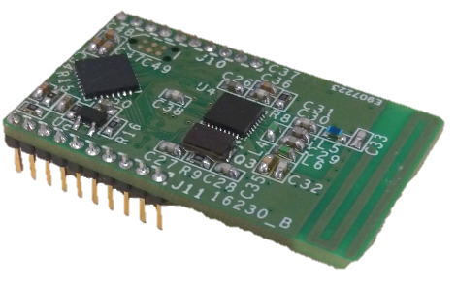
Introduction
Récupération des données des étudiants dans la carte SD
Envoi de tickets
Affichage de la liste des tickets
Annulation de tickets
Accepter, refuser et reset les tickets
Affichage de statu tricolore
Configurer le quota de questions par élèves
Communication sans-fil
Hardware existant
Nécessite une nouvelle version du code

Slide 4
Description
Carte Maître
Cahier des charges:
Un boitier
Un afficheur minimum 4 lignes, 20 colonnes
Boutons de commande
Sélection des menus
Validation de tickets
Emplacement pour module sans-fil
Prévision carte SD (pré-configuration des élèves)

Slide 5
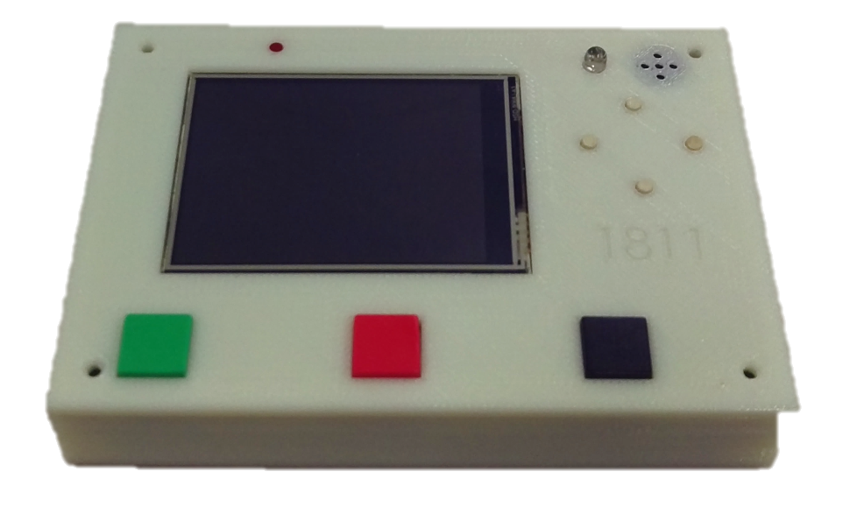
Description
Carte Maître

Slide 6
Description
Carte esclave
Cahier des charges:
Un boitier
Bouton poussoir pour envoi du ticket
Système lumineux 3 couleurs pour affichage du statut
Emplacement pour module sans-fil

Slide 7
Description
Carte esclave

Slide 8

Description
Module RF
Cahier des charges:
Nouvelle édition du code

Slide 9
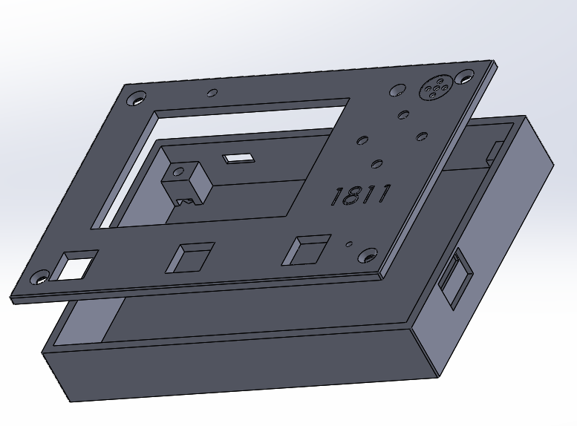
Boitiers
Boitier Maître
Esthétique
User-friendly
Peu couteux

Slide 10
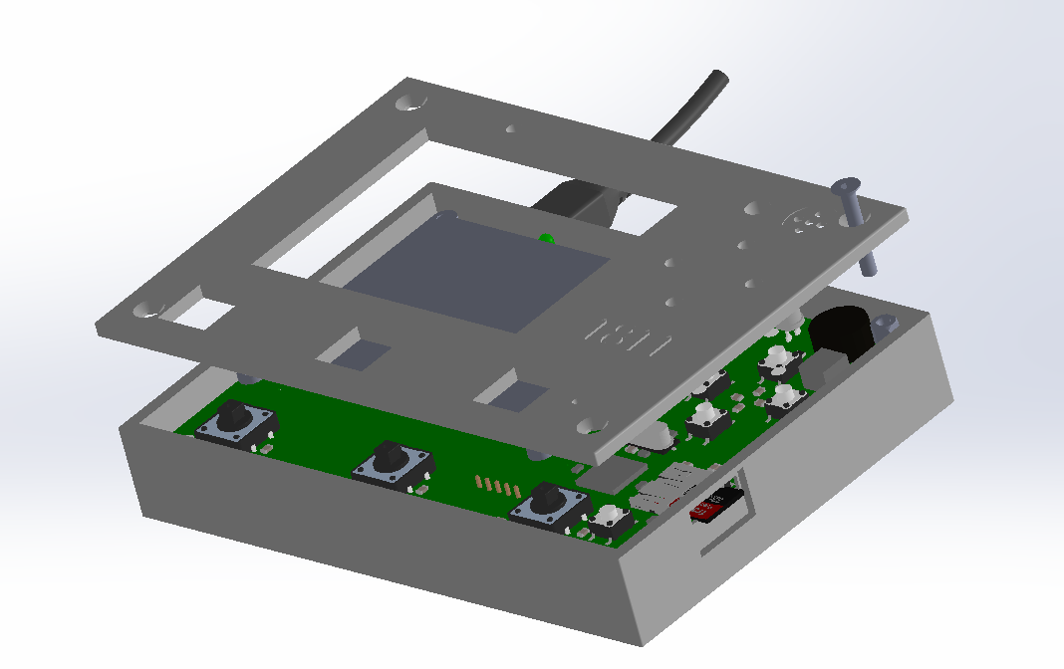
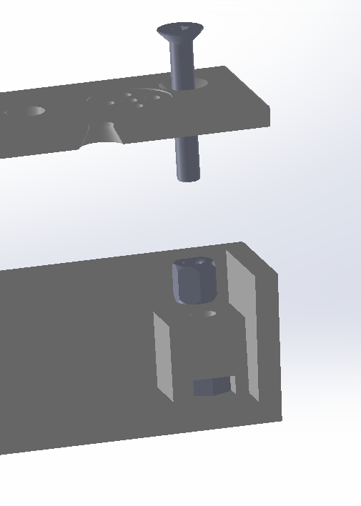
Boitiers
Boitier Maître

Slide 11
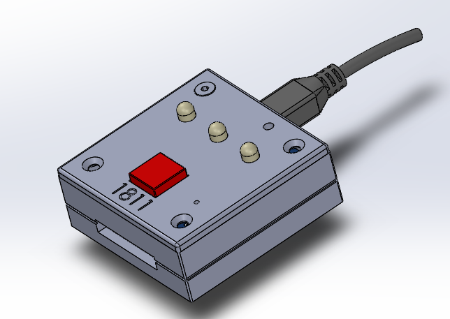
Boitiers
Boitier Esclave

Slide 12
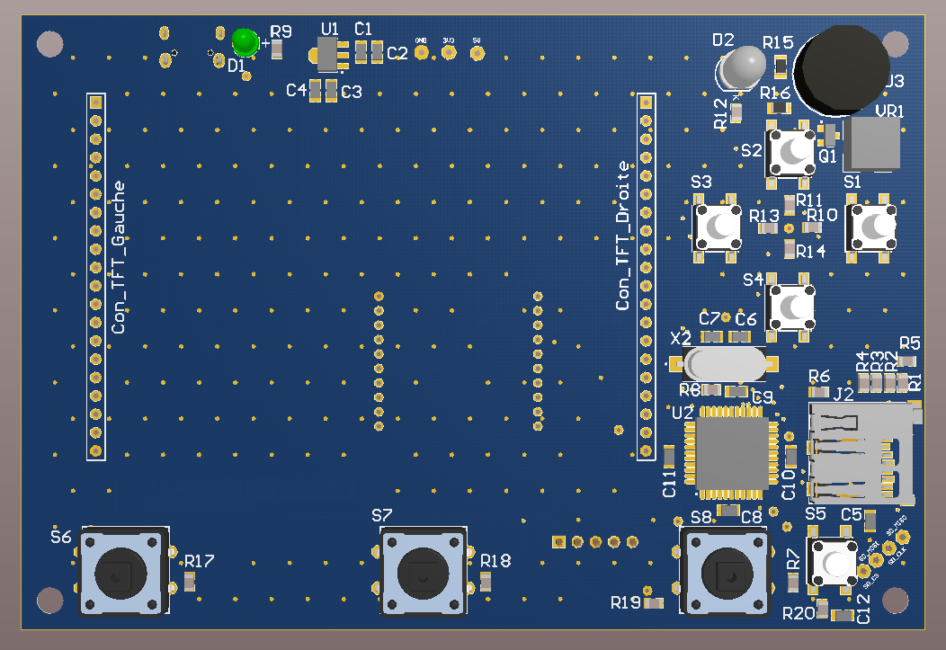
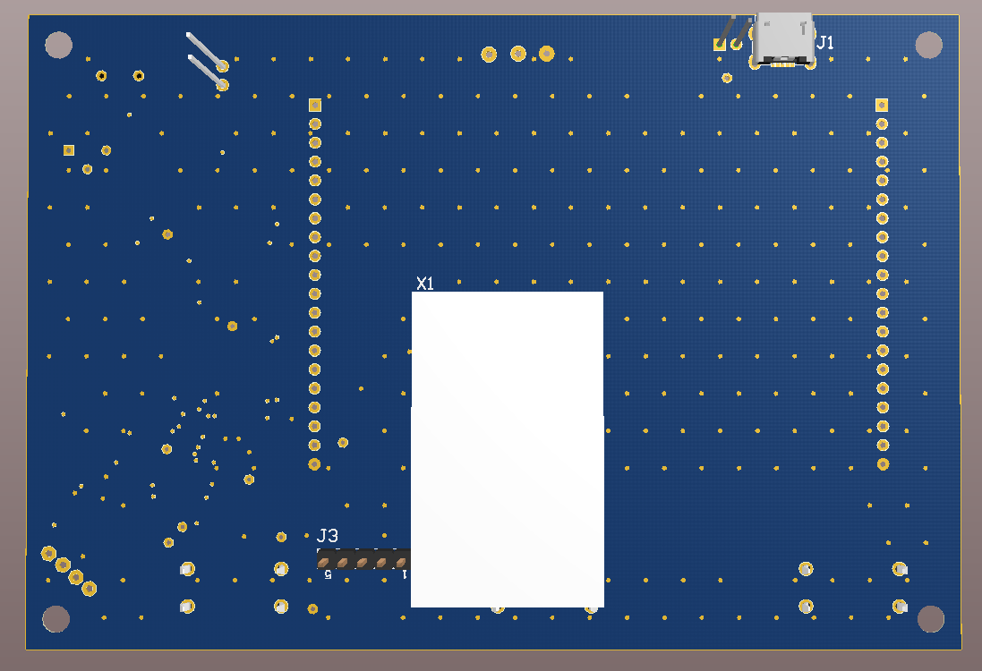
PCBs
Carte Maître

Slide 13
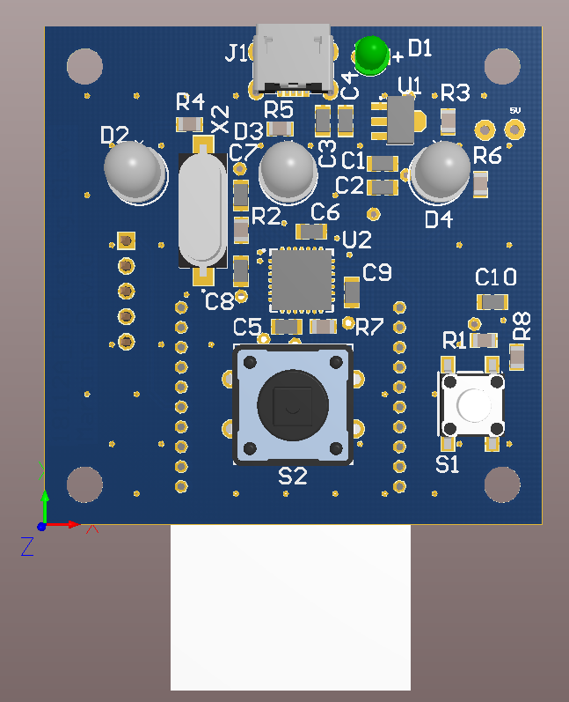
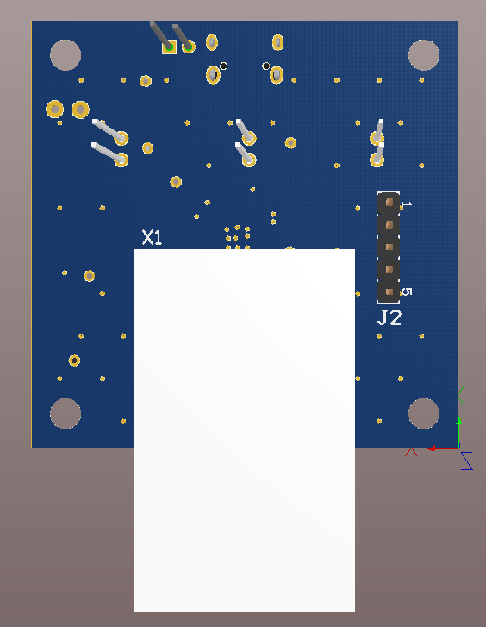
PCBs
Carte Esclave

Slide 14
Programme
Module RF
nRF905
5 Registres
Configuration
Rx Address
Tx Address
Rx Datas
Tx Datas

Slide 15
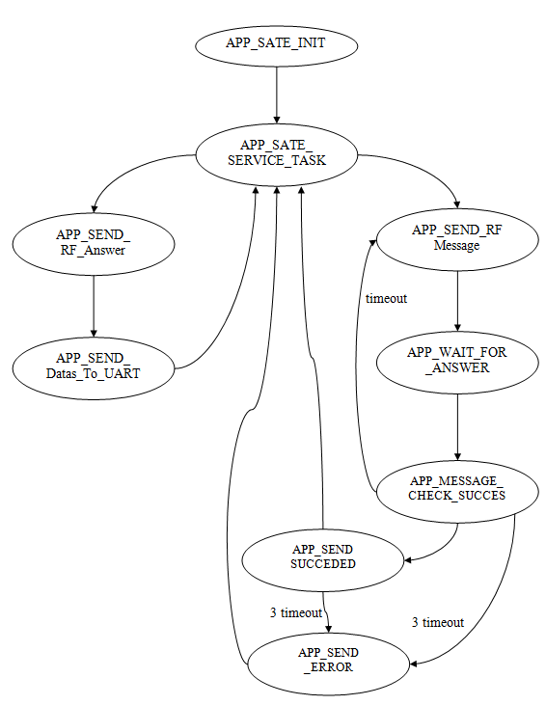
Programme
Module RF

Slide 16
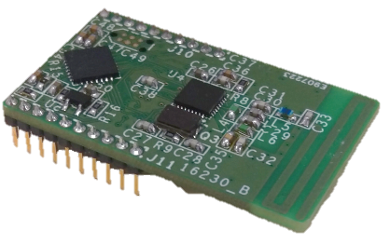
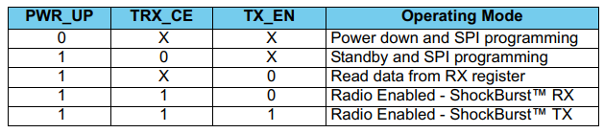
Programme
Module RF
Utilisation
Tx Address
Tx Datas
Rx Datas
Adresse de la cible
32bits
+
Données
32bits
Adresse de la source
32bits
+
Données
32bits
UART
UART

Slide 17
Programme
Carte maitre
APP_TASK
APP_SDCARD_TASK

Slide 18
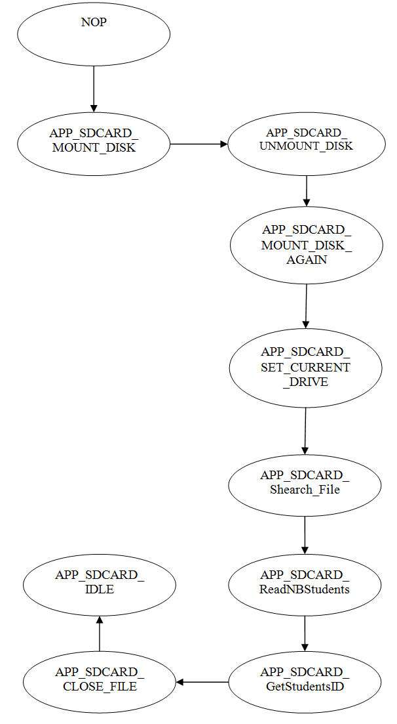
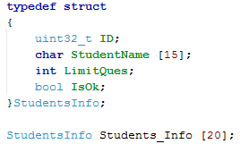
Programme
Carte maitre

Slide 19
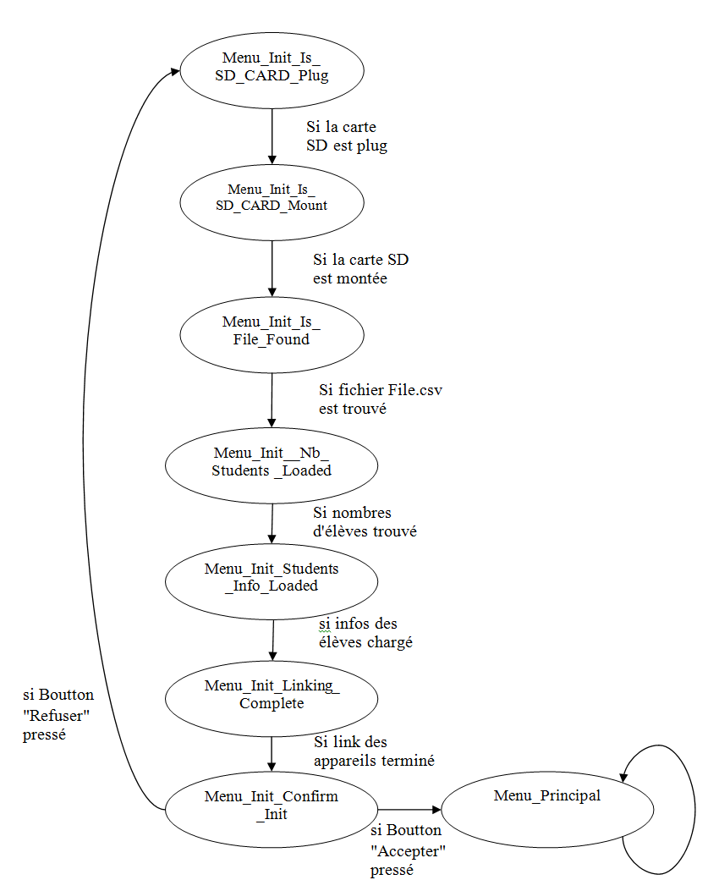
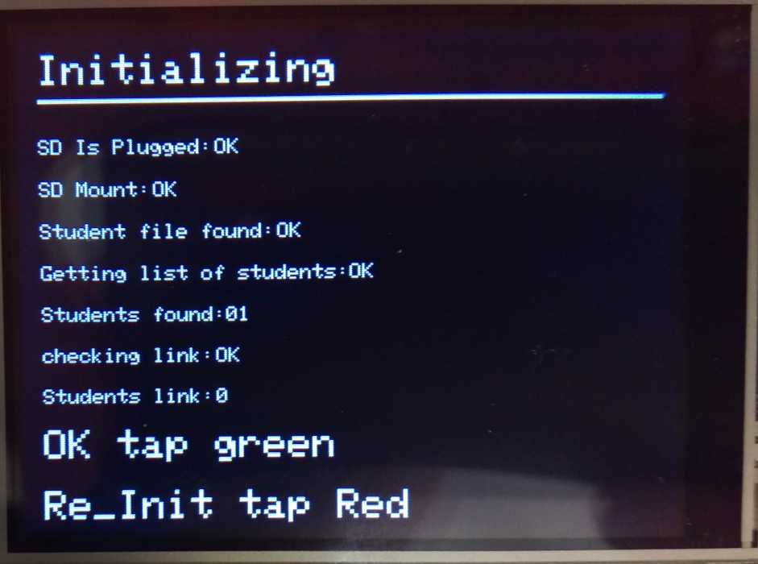
Programme
Carte maitre

Slide 20
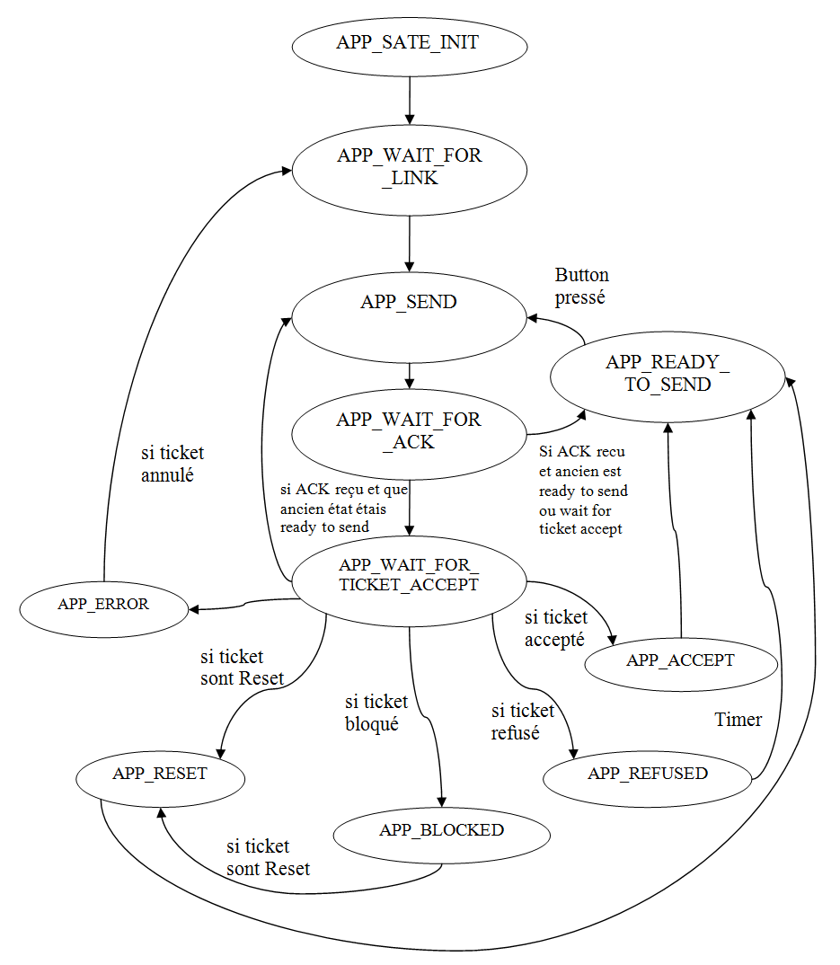
Programme
Carte Esclave

Slide 21
Etat actuel

